Slide 1
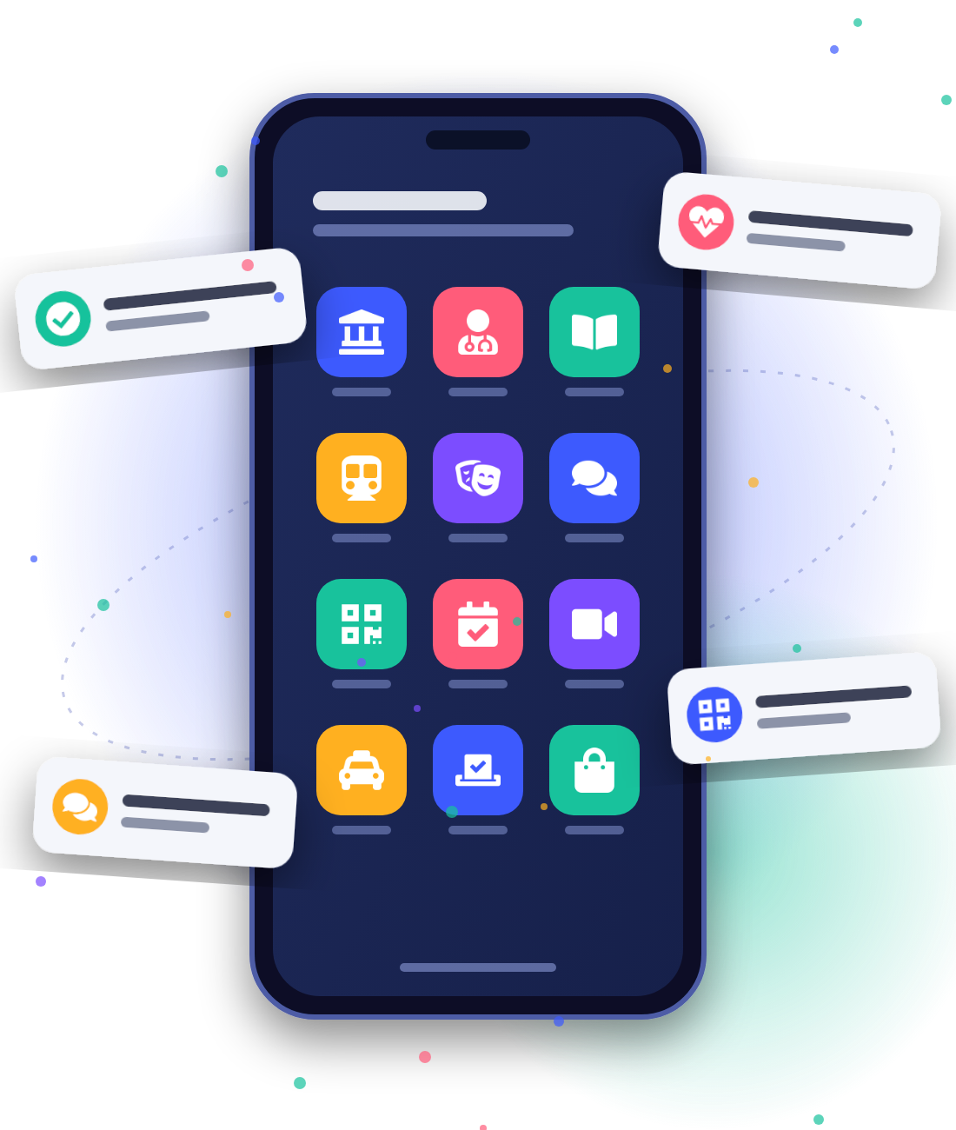





// ДОКЛАД
Цифра
в каждом доме
Как цифровизация входила в жизнь общества России
[ФИО докладчика] · 2026
Notes:
Добрый день! Тема моего доклада — как цифровизация входила в жизнь общества России. Сразу оговорюсь: я не буду говорить об экономике, ВВП и рынке IT. Меня интересует другое — как цифровые технологии изменили повседневную жизнь обычного человека: как мы общаемся, учимся, лечимся, ездим по городу, ходим в театр и решаем вопросы с государством.
Ещё тридцать лет назад интернет в России был диковинкой для учёных и энтузиастов. Сегодня у большинства из нас в кармане смартфон, через который можно записаться к врачу, проверить оценки ребёнка, оплатить проезд и купить билет в музей. Как мы к этому пришли — об этом и поговорим.

Slide 2




Как «загружался» Рунет
<01/> ИСТОРИЯ
1994
1996
1997
2006
2009
.RU
Rambler
Яндекс
Соцсети
Госуслуги
домен страны
поисковик
поисковик
ВКонтакте, ОК
государство онлайн
загрузка Рунета… 100%
Notes:
Отправной точкой российского интернета принято считать 7 апреля 1994 года — в этот день был зарегистрирован национальный домен .RU. У Рунета появился собственный «адрес», и эту дату до сих пор отмечают как день рождения Рунета.
Дальше события развивались быстро. В 1996 году заработал Rambler — один из первых российских поисковиков, в 1997 году появился Яндекс. Именно поисковики сделали интернет полезным для обычного человека: в сети стало можно найти расписание, новости, рецепт или ответ на вопрос.
Следующий перелом — 2006 год, когда появились «ВКонтакте» и «Одноклассники». Общение начало уходить в сеть: люди находили одноклассников, сослуживцев, родственников в других городах. Интернет стал не только справочником, но и местом встречи.
А в 2009 году открылся портал Госуслуг. Это важный символический момент: в интернет пришло государство. Об этом — чуть позже, а пока посмотрим, насколько широко сеть распространилась по стране.

Slide 3


9 из 10 домов — в сети
<02/> ИНТЕРНЕТ ДОМА
90,4%
домохозяйств России подключены к интернету (2024)
+20 п.п. за 10 лет
1 дом из 10 — пока без интернета
Источник: ИСИЭЗ НИУ ВШЭ по данным Росстата
Notes:
Главная цифра этого слайда — 90,4 процента. Столько домохозяйств в России было подключено к интернету в 2024 году, по оценке Института статистических исследований и экономики знаний ВШЭ на основе данных Росстата. За десять лет этот показатель вырос примерно на 20 процентных пунктов — с примерно 70 процентов в 2014 году.
Важно, как именно люди выходят в сеть. Для большинства главным «окном» в интернет стал не компьютер, а смартфон. Именно это сделало цифровые сервисы по-настоящему массовыми: теперь ими пользуются и школьники, и пенсионеры, у которых никогда не было ноутбука.
Отдельная история — небольшие населённые пункты. По государственной программе устранения цифрового неравенства связь и интернет проводят в сёла и посёлки, куда коммерческим операторам заходить невыгодно. Так интернет постепенно перестаёт быть привилегией больших городов.

Slide 4
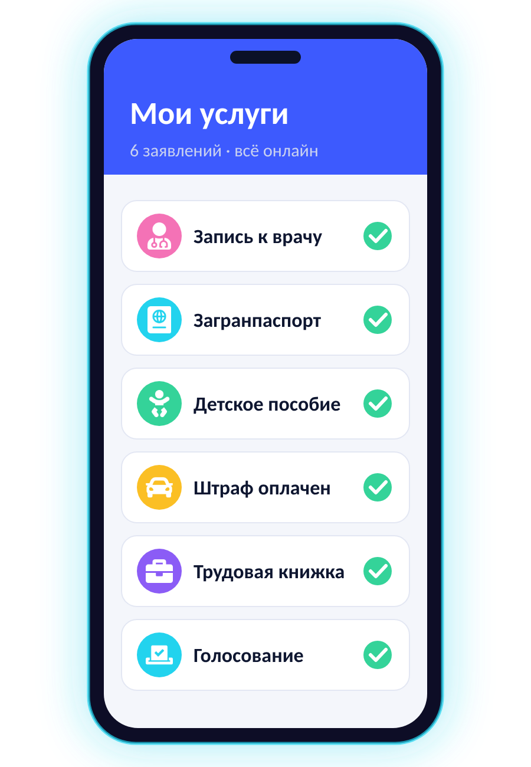
Государство в смартфоне
<03/> ГОСУСЛУГИ
112 млн
пользователей портала к концу 2024 года
2009
≈60 млн
2 млн
запуск портала
заходят каждый месяц
заявлений в день
Данные Минцифры
Notes:
Если выбрать один символ цифровизации России, это, пожалуй, Госуслуги. Портал запустили 15 декабря 2009 года, а к концу 2024 года, по данным Минцифры, на нём зарегистрировались более 112 миллионов человек. Около 60 миллионов заходят на портал или в приложение хотя бы раз в месяц.
Что это изменило в жизни людей? Раньше, чтобы оформить загранпаспорт или пособие, нужно было собрать справки и отстоять несколько очередей. Теперь многие вещи делаются из дома: запись к врачу, заявление на паспорт, оплата штрафов и налогов, получение выплат. Часть услуг стала «проактивной» — например, при рождении ребёнка некоторые выплаты и сертификат на материнский капитал оформляются без отдельного заявления.
С 2020 года в России появились электронные трудовые книжки — бумажную больше не нужно носить с места на место. А с 2019 года в Москве, а с 2021 года и на выборах в Государственную думу в ряде регионов используется дистанционное электронное голосование. Можно спорить о его плюсах и минусах, но сам факт показателен: даже выборы частично переехали в онлайн.

Slide 5



Школа: было → стало
<04/> ШКОЛА
БЫЛО
СТАЛО
Бумажный дневник
Оценки — не сразу
Учёба — только в классе
Электронный дневник
Оценки — в тот же день
Уроки и курсы онлайн
Весна 2020
миллионы школьников за несколько дней ушли на дистант
Notes:
Очень заметно цифровизация изменила школу. Бумажный дневник, который можно было «забыть» дома, уступил место электронному: оценки и домашние задания видны и ученику, и родителям в тот же день.
В Москве с 2016–2017 годов развивается «Московская электронная школа» — с цифровыми сценариями уроков, тестами и электронными учебными материалами. Похожие платформы появились и в других регионах. Для общения учителей, учеников и родителей создана платформа «Сферум».
Но настоящую проверку школа прошла весной 2020 года, когда из-за пандемии миллионы детей за несколько дней перешли на дистанционное обучение. Было трудно: не у всех хватало компьютеров, не все учителя умели вести уроки онлайн. Зато этот опыт показал, что учиться можно и на расстоянии, а онлайн-курсы и лекции вузов стали обычным делом и для взрослых.

Slide 6

Медицина: было → стало
<05/> ЗДОРОВЬЕ
БЫЛО
СТАЛО
Очередь в регистратуру
Бумажные справки
Только очный приём
Запись в приложении
Анализы в личном кабинете
Врач по видеосвязи
1 янв 2018
телемедицина разрешена законом
Notes:
Посмотрим на цифровизацию глазами пациента. Первый шаг — запись к врачу. Раньше люди занимали очередь в регистратуру с утра, сегодня записаться можно через Госуслуги, региональный портал или приложение поликлиники.
Второй шаг — консультация. С 1 января 2018 года телемедицина в России официально разрешена законом: врач может проконсультировать пациента по видеосвязи, например, обсудить результаты анализов или скорректировать лечение.
Дальше — электронные рецепты и медицинские документы. Результаты анализов, справки, сведения о прививках можно посмотреть в личном кабинете. Особенно это ценно для тех, кто живёт далеко от крупных больниц: часть вопросов решается без долгой поездки в райцентр.

Slide 7


Жизнь в пару касаний
<06/> ГОРОД И ДОСУГ
Транспорт
Сервисы
Культура
оплата смартфоном и по лицу
такси, доставка, покупки
«Пушкинская карта» с 2021 г.
Face Pay · 2021
24/7
10+ млн карт
Notes:
Цифровизация незаметно изменила и обычный день горожанина. В транспорте — транспортные карты вроде московской «Тройки», оплата проезда телефоном или банковской картой. С октября 2021 года в московском метро можно оплатить проезд с помощью биометрии — системой Face Pay, просто посмотрев в камеру на турникете.
Такси, доставка продуктов и готовой еды, покупки в интернете, запись в парикмахерскую — всё это стало делом пары касаний. Для многих людей, особенно с маленькими детьми или ограниченной подвижностью, это реальное облегчение жизни.
Отдельно хочу сказать о культуре. С 1 сентября 2021 года действует «Пушкинская карта»: молодые люди от 14 до 22 лет получают от государства деньги на билеты в театры, музеи, на концерты и выставки. Оформляется она в приложении, а билеты покупаются онлайн. По словам министра культуры, выпущено уже более 10 миллионов таких карт. Это хороший пример того, как цифровой инструмент приводит людей в совсем не цифровые места — в театр и музей.

Slide 8



Пандемия нажала «ускорение»
<07/> ПЕРЕЛОМ
2020
Удалёнка
Дистант
годы перемен
→ за месяцы
Цифровые пропуска
Видеозвонки
Notes:
Если бы нужно было назвать год, который сильнее всего ускорил цифровизацию, это 2020-й. С весны миллионы людей перешли на удалённую работу, школьники и студенты — на дистанционное обучение.
В апреле 2020 года в Москве ввели цифровые пропуска для передвижения по городу — их оформляли онлайн. Резко выросли доставка, онлайн-консультации врачей, видеозвонки: многие бабушки и дедушки впервые освоили видеосвязь, чтобы увидеть внуков.
В 2021 году появились QR-коды о вакцинации или перенесённой болезни — их показывали на входе в кафе, театры и торговые центры. Отношение к этим мерам было разным, но с точки зрения цифровизации главное другое: то, на что в обычное время ушли бы годы, произошло за месяцы.

Slide 9





Обратная сторона
<08/> РИСКИ
Цифровое неравенство
Мошенники
Утечки данных
Цифровая усталость
Ответ — цифровая грамотность: пользоваться технологиями безопасно
Notes:
Было бы нечестно говорить только о плюсах. У цифровизации есть обратная сторона, и о ней важно знать.
Первое — цифровое неравенство. Пожилым людям и жителям отдалённых сёл бывает сложно освоить новые сервисы, а когда что-то переходит «только в онлайн», они рискуют остаться без помощи.
Второе — мошенники. Телефонные и интернет-мошенники пользуются тем, что люди доверяют звонкам «из банка» или «из поликлиники». Третье — личные данные: утечки баз данных заставляют задуматься, кто и как хранит информацию о нас. И четвёртое — цифровая усталость: жизнь в смартфоне отнимает время на живое общение, прогулки и сон.
Общий ответ на эти вызовы — цифровая грамотность. Технологии сами по себе не хорошие и не плохие; важно уметь пользоваться ими безопасно и осознанно.

Slide 10
<09/> ИТОГ
Цифра стала
средой жизни
учёба
здоровье
общение
государство
культура
Спасибо за внимание!
Notes:
Подведу итог. За тридцать с небольшим лет интернет в России прошёл путь от диковинки для энтузиастов до привычной среды — почти как электричество или водопровод. Мы замечаем его, только когда он пропадает.
Главные изменения оказались не экономическими, а человеческими: по-другому устроены учёба, лечение, общение с близкими и общение с государством.
И, на мой взгляд, следующий шаг — не столько новые сервисы, сколько умение людей пользоваться ими безопасно и с пользой. Спасибо за внимание! Буду рад ответить на ваши вопросы.

